Slide 1
2025年直属单位联合采购
框架批次国网商城功能介绍
国网数科公司 2025年3月

Slide 2
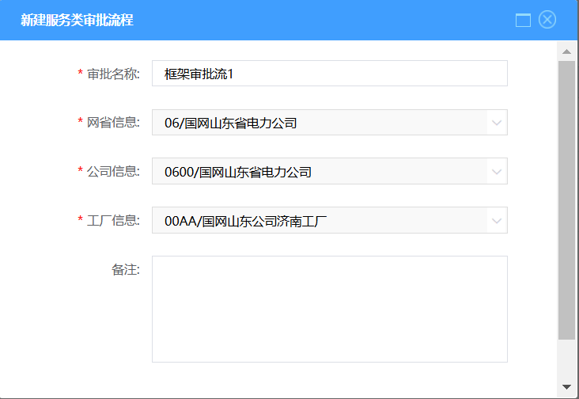
前期功能准备—审批流配置
框架服务申请审批流
框架采购文件制定审批流
框架服务报价审批流
服务请购审批流
路径：框架服务类审批流管理（工厂）
①点击“新建”输入审批流相关信息
②点击“保存”

Slide 3
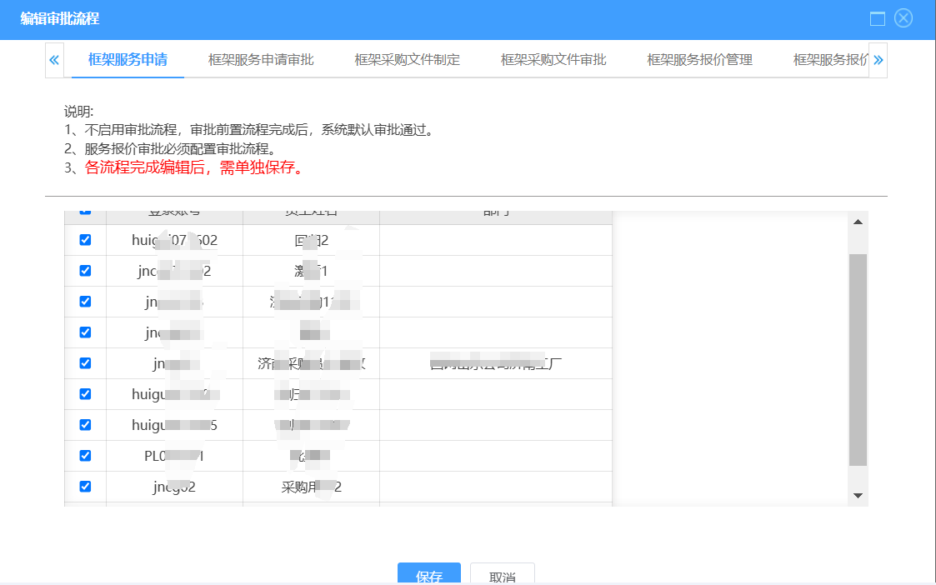
前期功能准备—审批流配置
框架服务申请审批流
框架采购文件制定审批流
框架服务报价审批流
服务请购审批流
每个页签的内容需单独保存
③回到列表页点击“编辑”
框架服务申请审批、框架采购文件审批、框架服务报价审批，存在“审批流”。
点击“添加节点”可增加一个节点。增加节点时，需选择执行人策略。
根据策略范围不同，可添加的执行人范围不同。

Slide 4
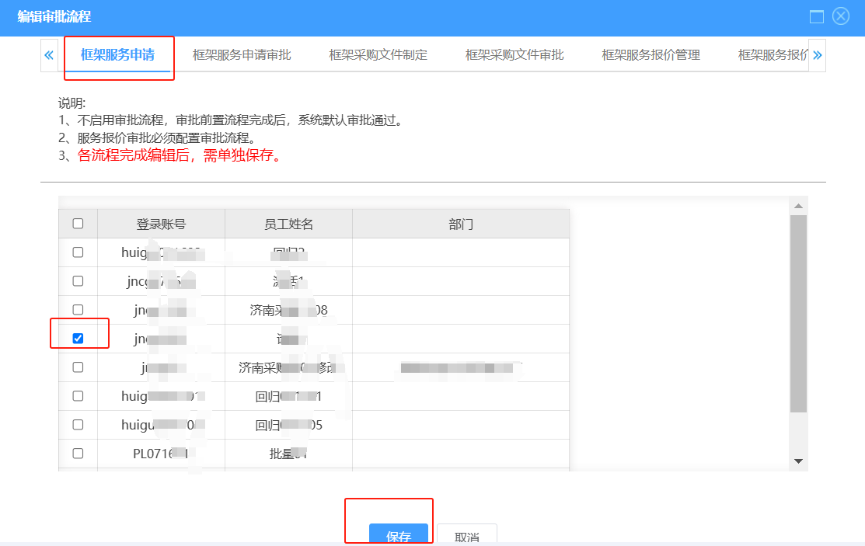
前期功能准备—审批流配置
框架服务申请审批流
框架采购文件制定审批流
框架服务报价审批流
服务请购审批流
④在“框架服务申请”中勾选需要进行服务申请的账号，点击“保存”

Slide 5
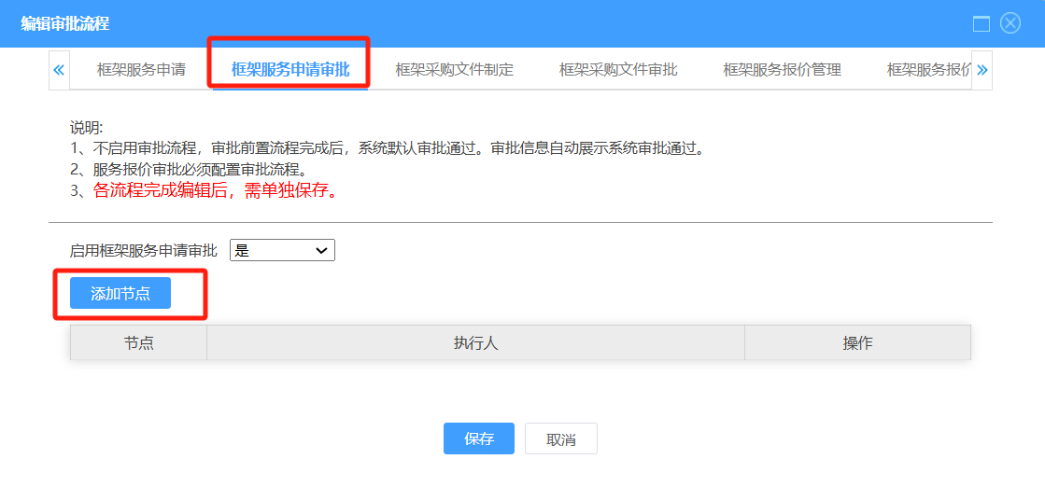
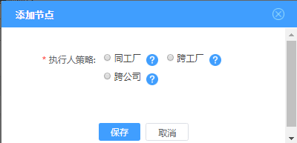
前期功能准备—审批流配置
框架服务申请审批流
框架采购文件制定审批流
框架服务报价审批流
服务请购审批流
⑤点击“框架服务申请审批”页面
a)同工厂：当前审批流所属工厂相同工厂的拥有对应审批权限的业务账号。
b)跨工厂：当前审批流程所属公司下，不同工厂的拥有对应审批权限的业务账号。
c)跨公司：当前审批流程所属单位下，不同公司的拥有对应审批权限的业务账号。
⑥点击“添加节点”按钮
⑦选择执行人策略，点击“保存”

Slide 6
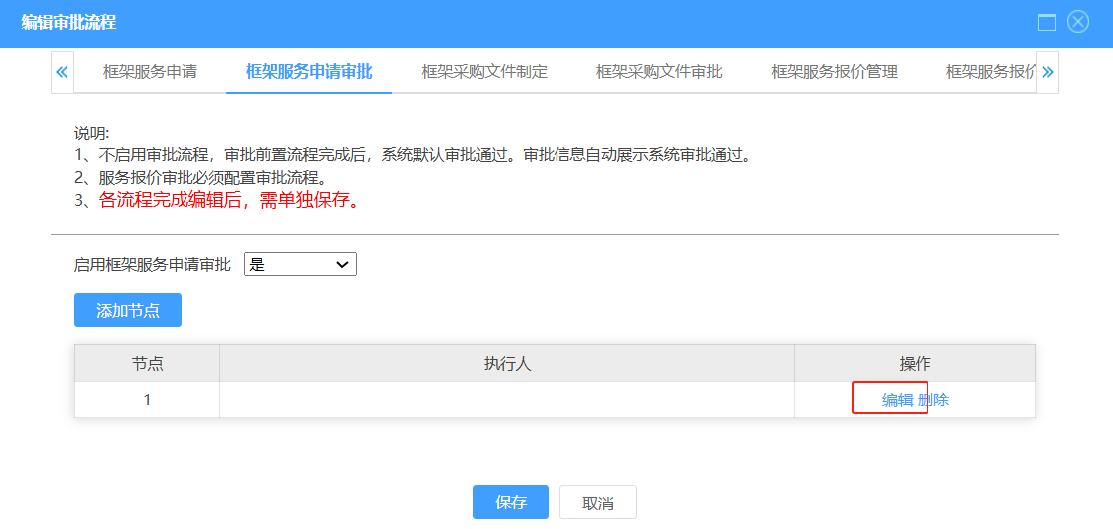
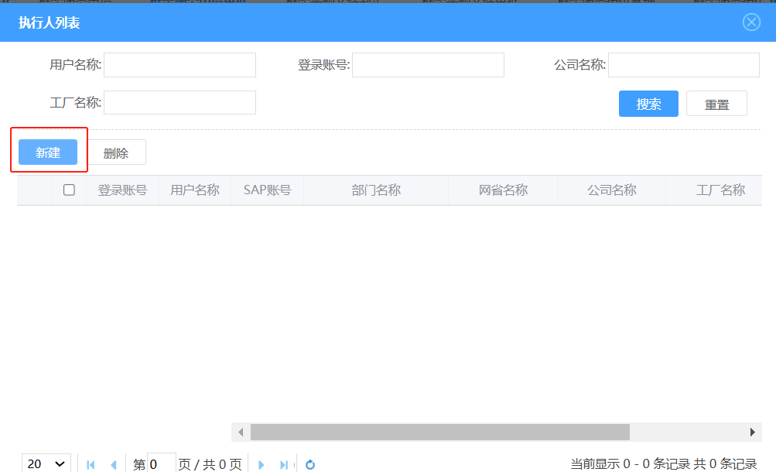
前期功能准备—审批流配置
框架服务申请审批流
框架采购文件制定审批流
框架服务报价审批流
服务请购审批流
⑧选择执行人策略后，点击“编辑”，开始编辑框架服务审批审批人员。跳出执行人列表。
⑨在“执行人列表”中点击“新建”选择用户。

Slide 7
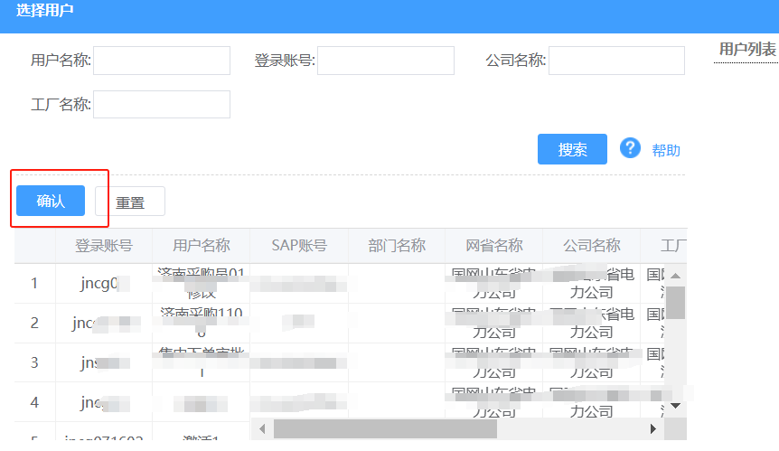
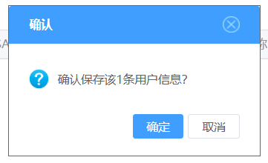
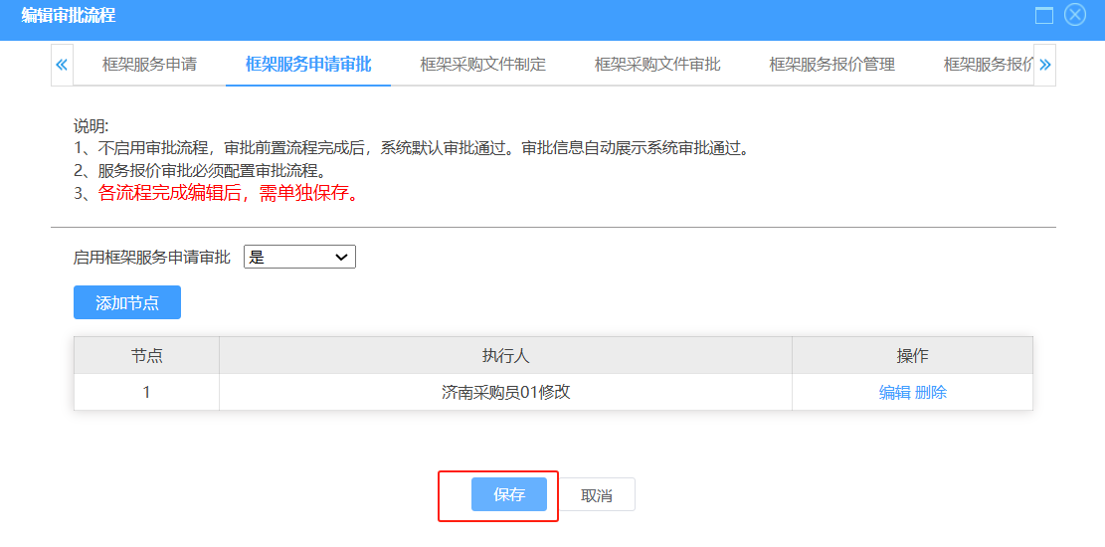
前期功能准备—审批流配置
框架服务申请审批流
框架采购文件制定审批流
框架服务报价审批流
服务请购审批流
⑩双击要添加的执行人，会出现在右侧“用户列表”中，确定后，完成添加。节点可删除，但至少需保留一个。最多可添加20个节点。点击“确认”，保存用户信息。然后关闭对话框。
⑪在框架服务申请审批页面点击“保存”后出现该审批流的执行人。

Slide 8
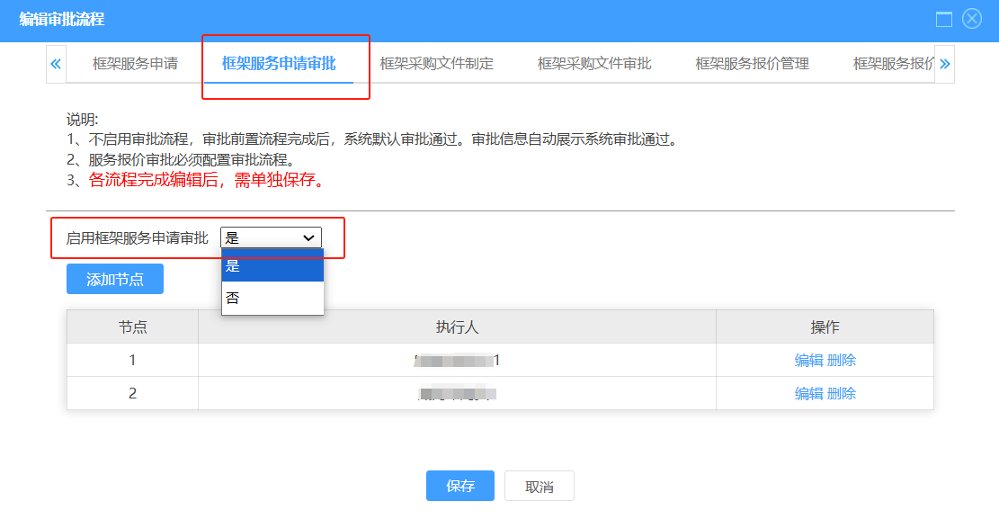
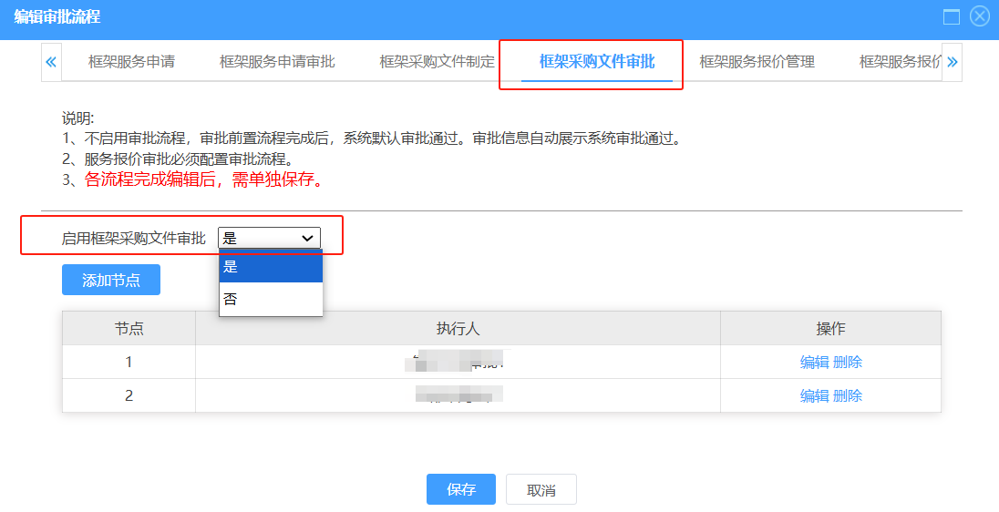
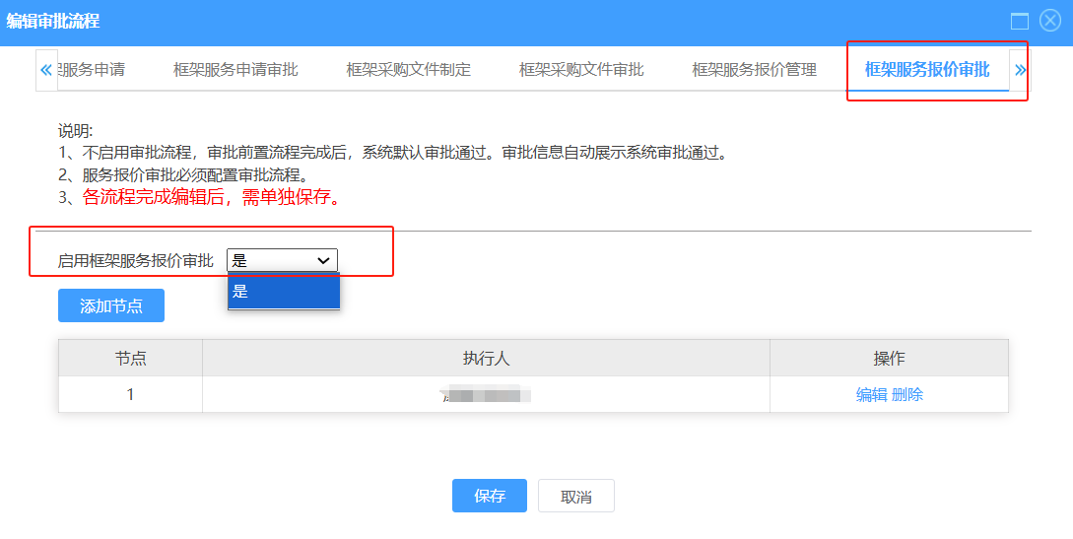
前期功能准备—审批流配置
框架服务申请审批流
框架采购文件制定审批流
框架服务报价审批流
服务请购审批流
“框架采购文件制定审批流”、“框架服务报价审批流”与“框架服务申请审批流”配置流程相同。
区别：框架服务申请审批流和框架采购文件审批流，可切换相关审批为“否”。切换后，相关申请单进入审批环节时，视为由系统自动审批通过，自动流转至下一环节。服务报价审批不能免除人工审批，必须配置相关审批流并进行审批。

Slide 9
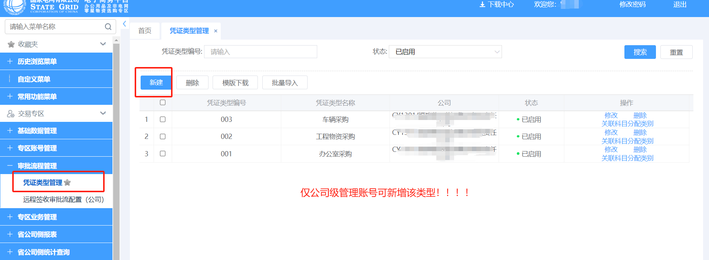
前期功能准备—审批流配置
框架服务申请审批流
框架采购文件制定审批流
框架服务报价审批流
服务请购审批流
注意：框架服务类与定点服务类的服务请购审批流配置流程相同。
①公司级管理员在“凭证类型管理”菜单中新增凭证类型。点击“新建”。

Slide 10
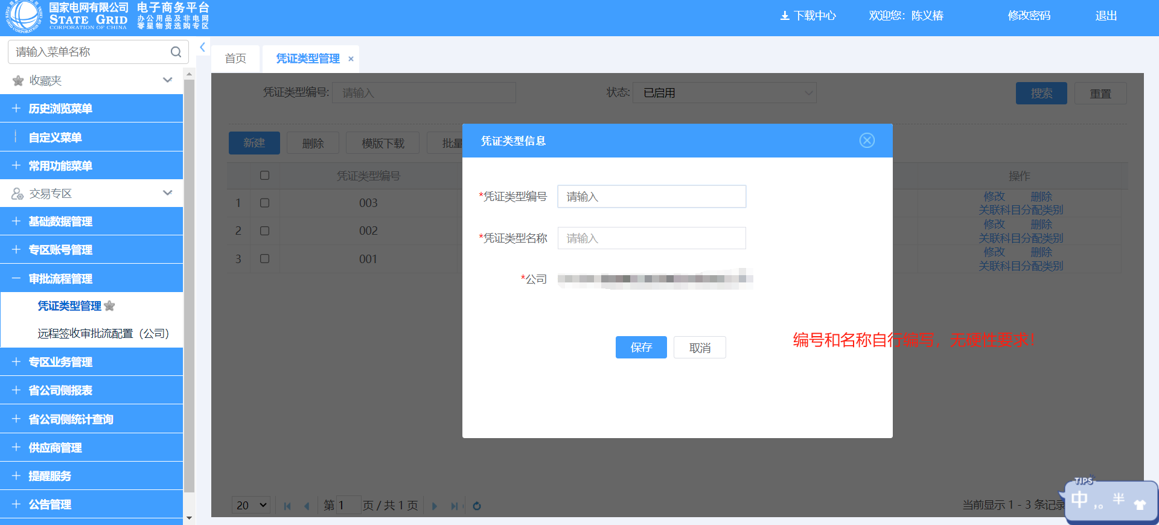
前期功能准备—审批流配置
框架服务申请审批流
框架采购文件制定审批流
框架服务报价审批流
服务请购审批流
注意：框架服务类与定点服务类的服务请购审批流配置流程相同。
②公司级管理员按照公司凭证类型编辑，创建对应凭证。

Slide 11
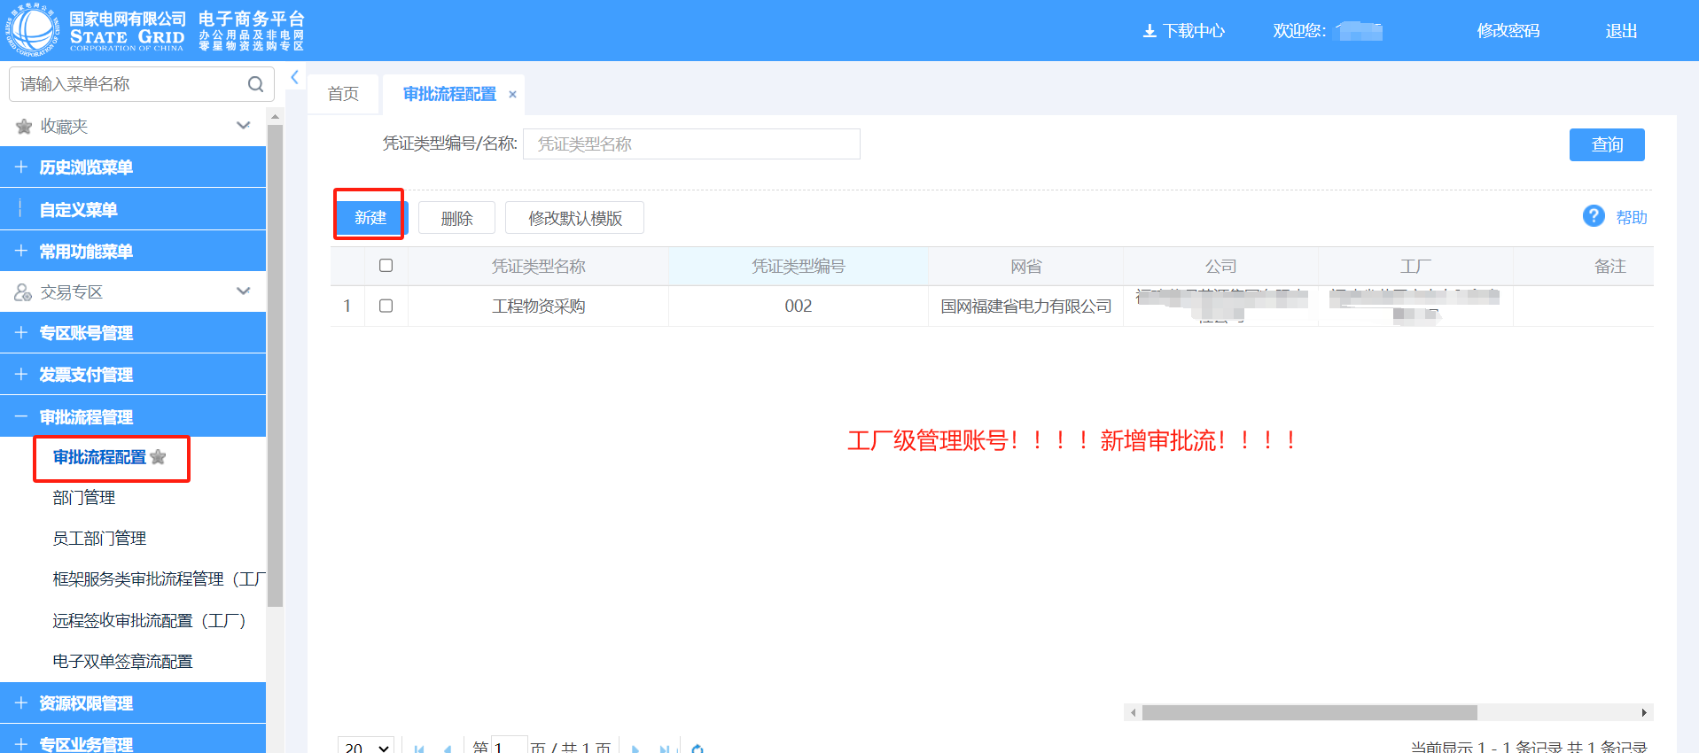
前期功能准备—审批流配置
框架服务申请审批流
框架采购文件制定审批流
框架服务报价审批流
服务请购审批流
注意：框架服务类与定点服务类的服务请购审批流配置流程相同。
③工厂级管理员在审批流程管理-审批流程配置菜单中，点击“新建”。

Slide 12
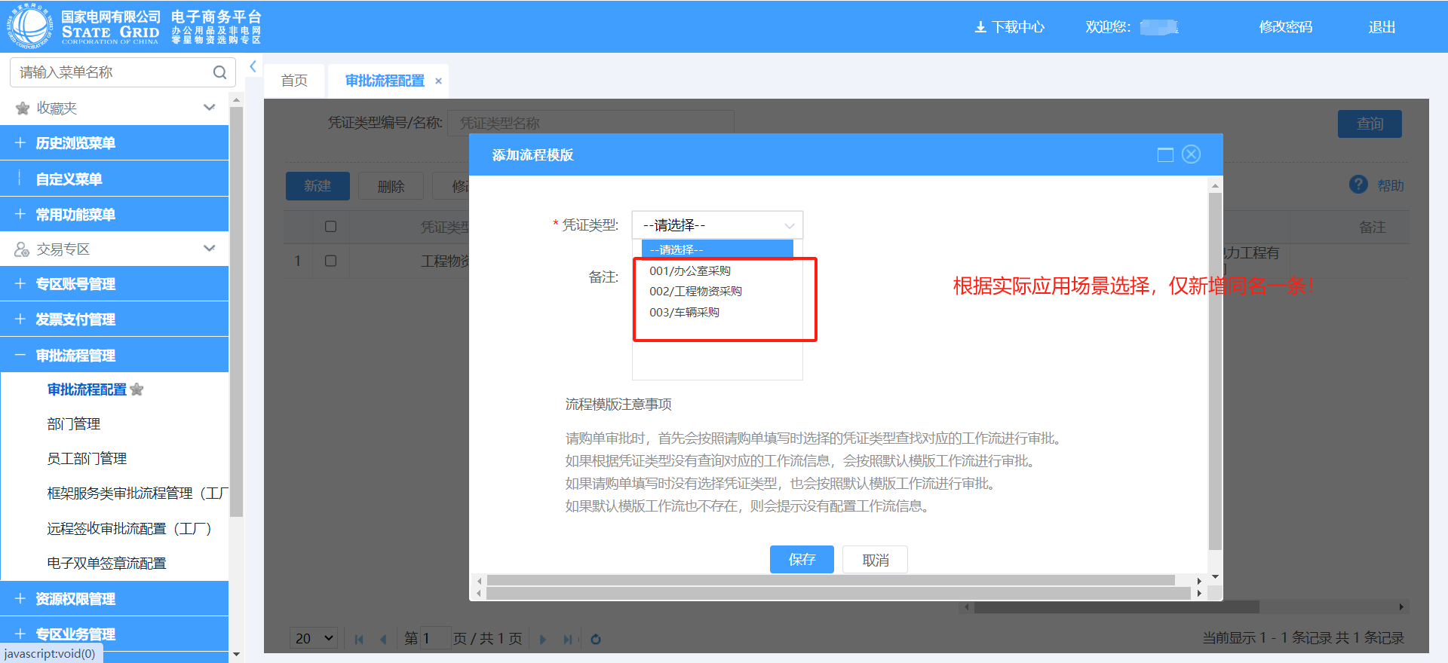
前期功能准备—审批流配置
框架服务申请审批流
框架采购文件制定审批流
框架服务报价审批流
服务请购审批流
注意：框架服务类与定点服务类的服务请购审批流配置流程相同。
④选择对应的凭证类型。
⑤点击保存。

Slide 13
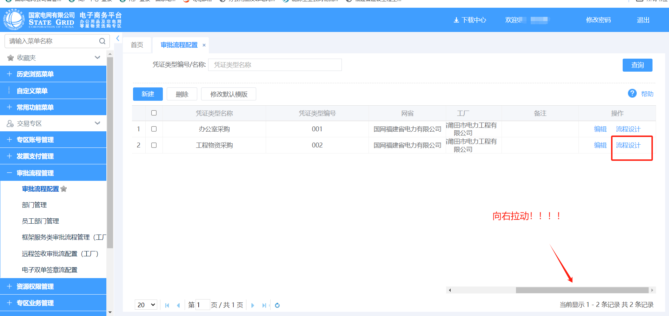
前期功能准备—审批流配置
框架服务申请审批流
框架采购文件制定审批流
框架服务报价审批流
服务请购审批流
注意：框架服务类与定点服务类的服务请购审批流配置流程相同。
⑥向右拖动，点击”流程设计”。

Slide 14
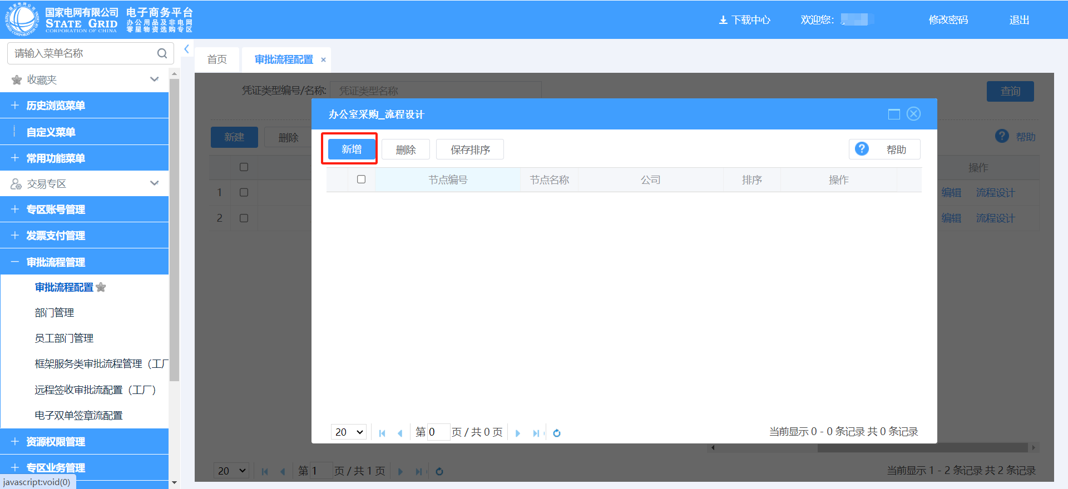
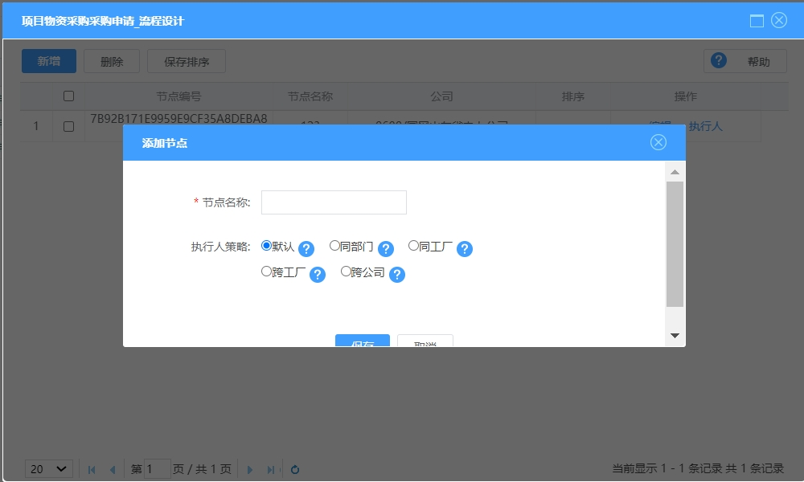
前期功能准备—审批流配置
框架服务申请审批流
框架采购文件制定审批流
框架服务报价审批流
服务请购审批流
注意：框架服务类与定点服务类的服务请购审批流配置流程相同。
⑦点击“新增”，添加节点。
⑧维护节点名称，按照实际情况选择执行人策略，点击保存。
注意：如选择同部门，需检查管理中心-员工部门管理中，两者是否为同一部门。

Slide 15
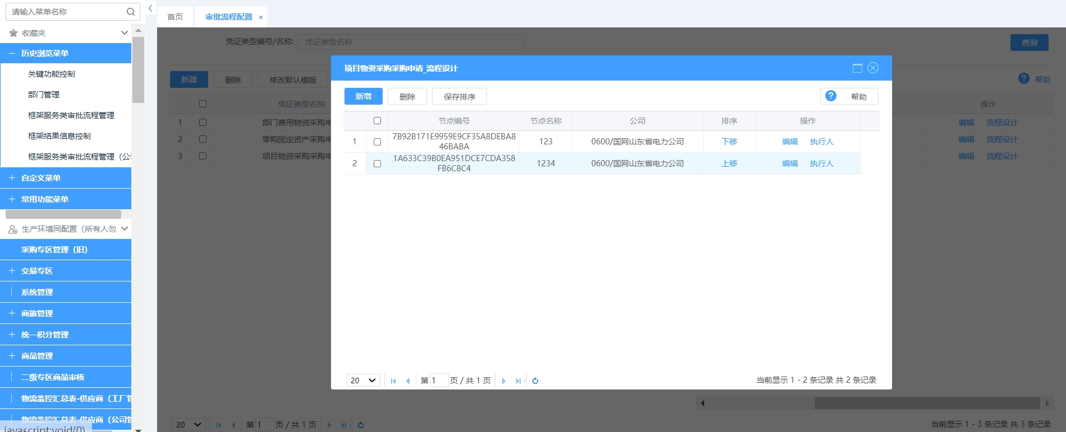
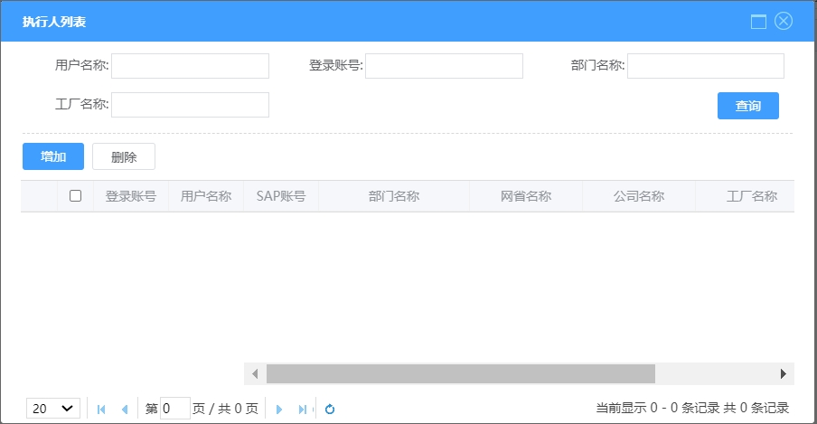
前期功能准备—审批流配置
框架服务申请审批流
框架采购文件制定审批流
框架服务报价审批流
服务请购审批流
注意：框架服务类与定点服务类的服务请购审批流配置流程相同。
⑨点击“执行人”，点击“增加”，添加执行人。

Slide 16
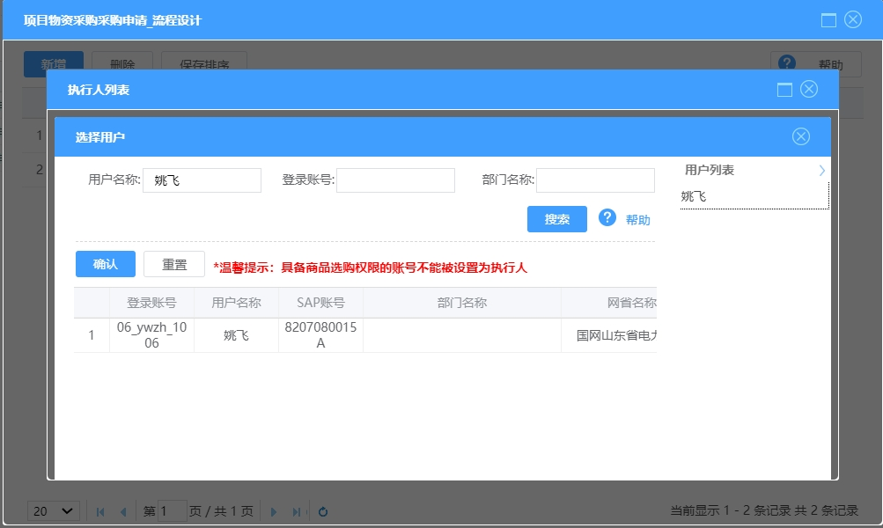
前期功能准备—审批流配置
框架服务申请审批流
框架采购文件制定审批流
框架服务报价审批流
服务请购审批流
注意：框架服务类与定点服务类的服务请购审批流配置流程相同。
⑩可通过搜索或查看用户名称，加载对应账号。
⑪双击账号，右侧用户列表添加该账号。

Slide 17
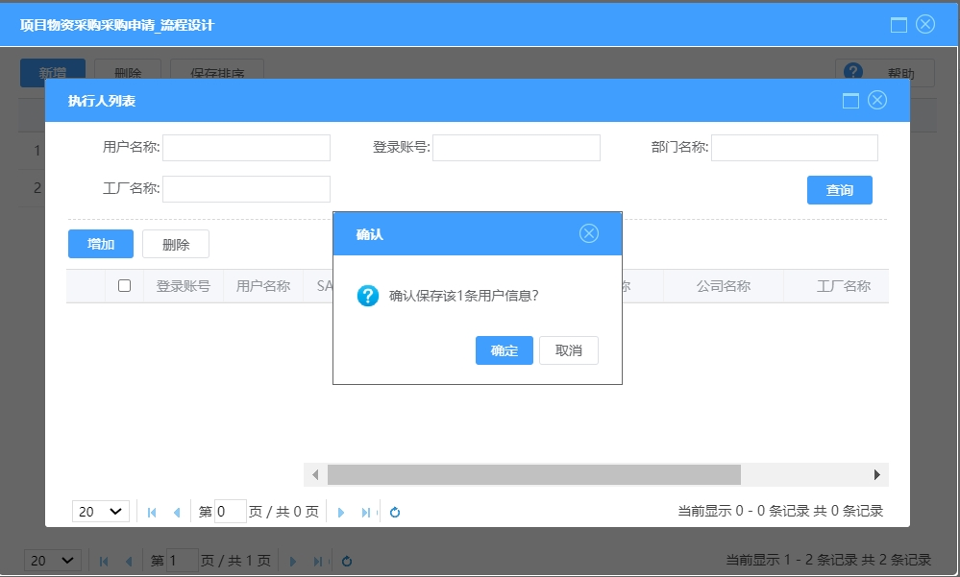
前期功能准备—审批流配置
框架服务申请审批流
框架采购文件制定审批流
框架服务报价审批流
服务请购审批流
注意：框架服务类与定点服务类的服务请购审批流配置流程相同。
⑫系统提示“确认保存该条用户信息？”点击确定。

Slide 18
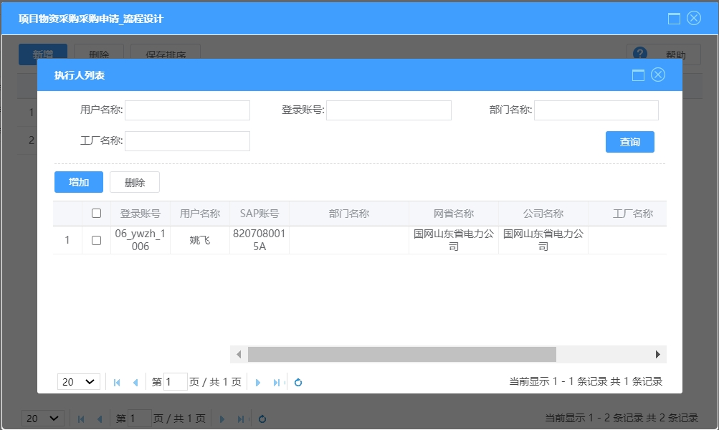
前期功能准备—审批流配置
框架服务申请审批流
框架采购文件制定审批流
框架服务报价审批流
服务请购审批流
注意：框架服务类与定点服务类的服务请购审批流配置流程相同。
⑬保存成功后，执行人列表展示已添加的用户信息。

Slide 19
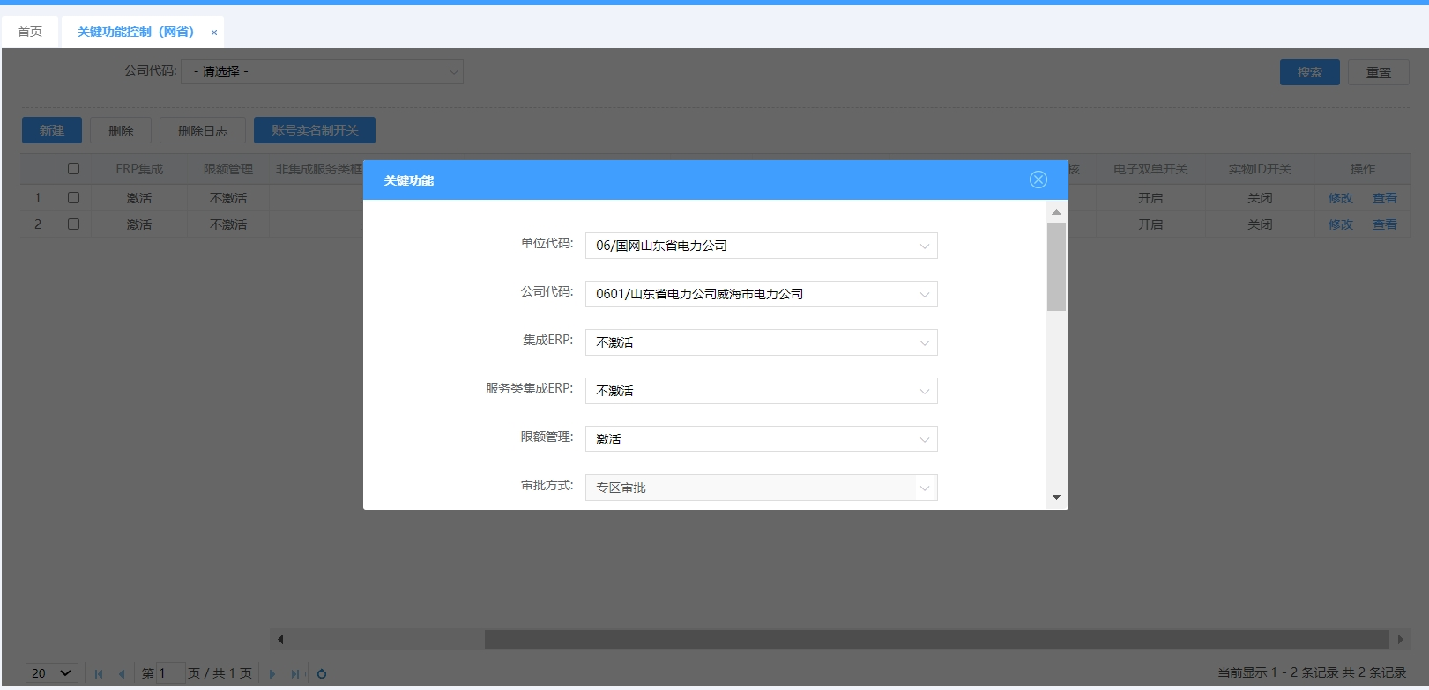
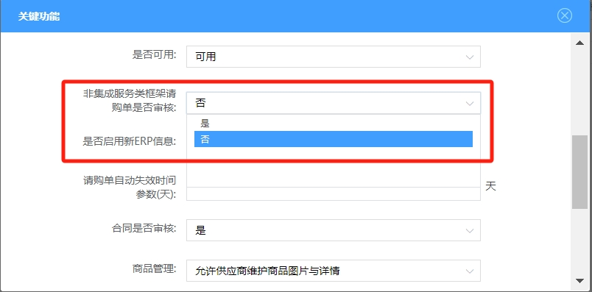
前期功能准备—审批流配置
框架服务申请审批流
框架采购文件制定审批流
框架服务报价审批流
服务请购审批流
注意：如无需进行请购审批，需由公司级管理员在关键功能控制（网省）对各公司进行审批配置。
①点击“新建”或操作“修改”按钮。
②维护“非集成服务类框架请购单是否审核”为“否”后，竞价单确认后，请购单将自动审批通过。

Slide 20
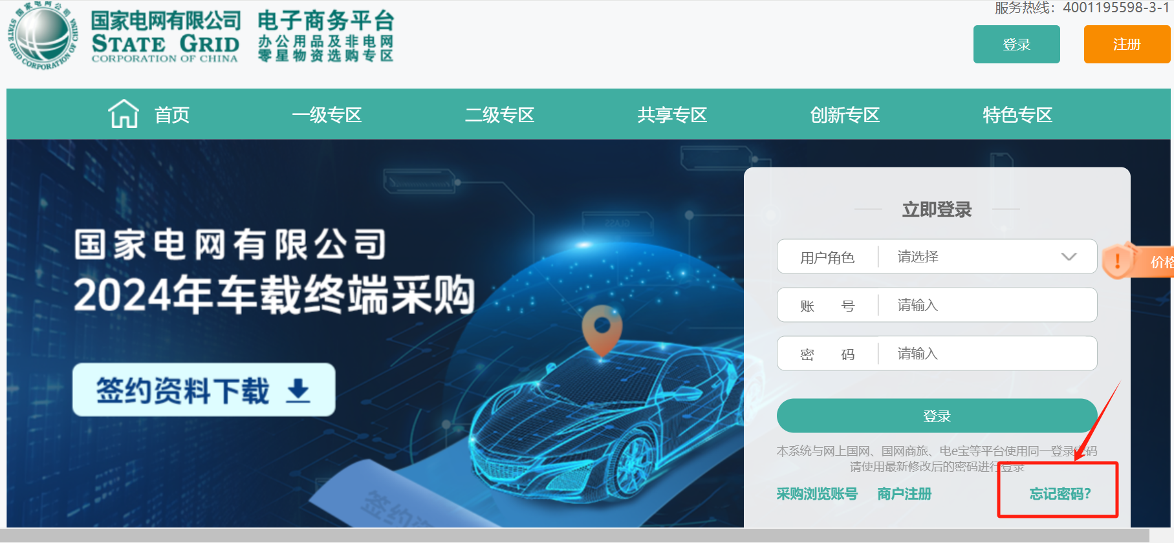
功能介绍—直接选购（定点）
专区登录页
专区首页
服务类首页
合同详情页
专区网址：b.esgcc.com.cn，登录页如下图，首次登录可以通过“忘记密码”修改密码。

Slide 21
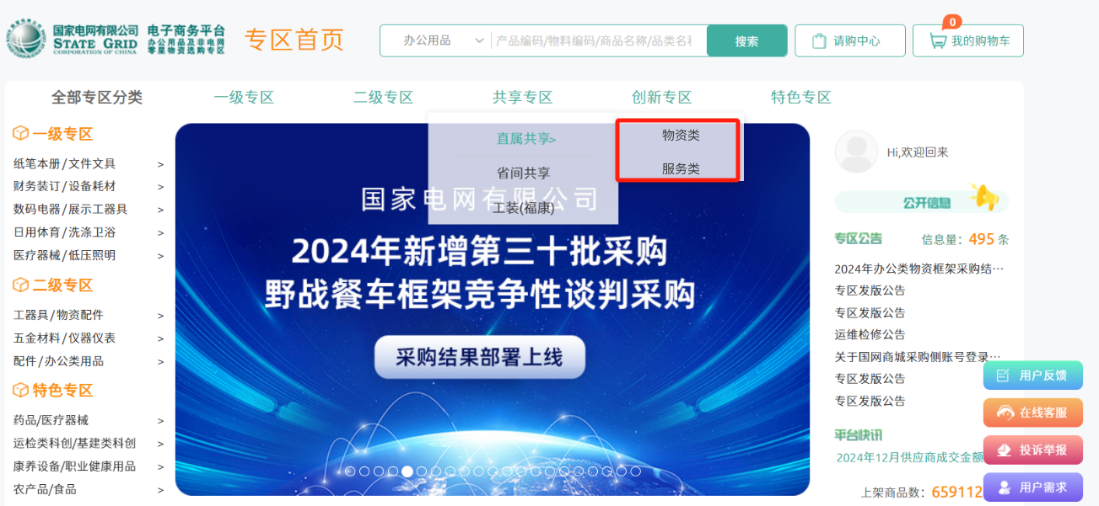
功能介绍—直接选购（定点）
专区登录页
专区首页
服务类首页
合同详情页
①点击首页“共享专区”进入直属共享-服务类版块。

Slide 22
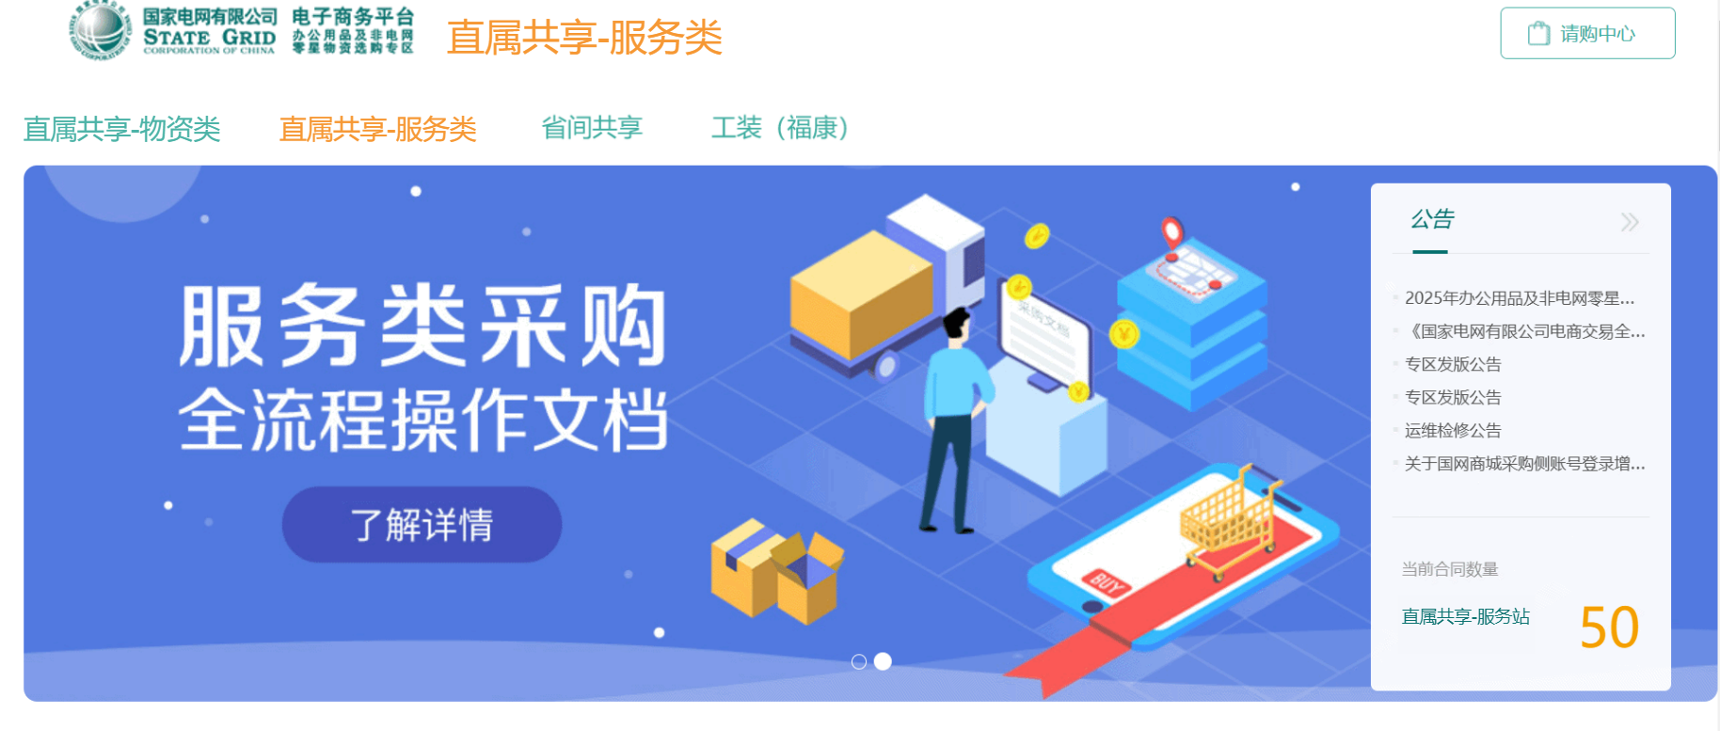
功能介绍—直接选购（定点）
专区登录页
专区首页
服务类首页
合同详情页

Slide 23
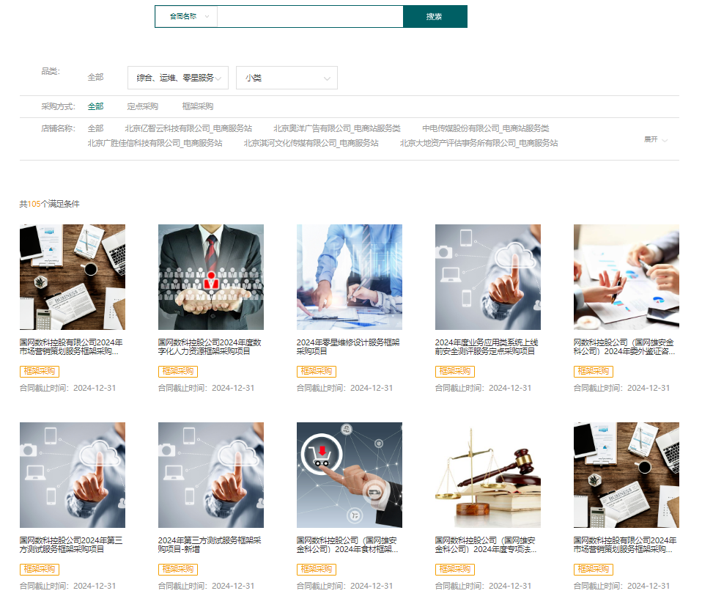
功能介绍—直接选购（定点）
专区登录页
专区首页
服务类首页
合同详情页
搜索框:支持合同编号、合同名称、店铺名称的模糊检索。
②支持按品类、采购方式、店铺名称分类检索。
③按合同进行展示，点击进入合同详情页面。

Slide 24
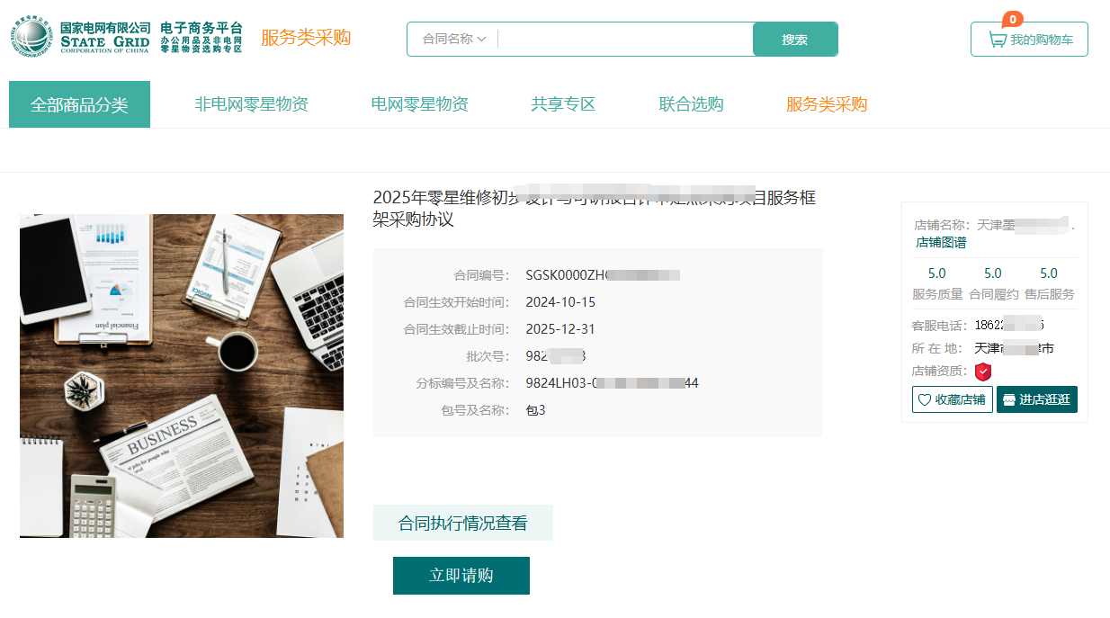
功能介绍—直接选购（定点）
专区登录页
专区首页
服务类首页
合同详情页
专区合同名称
基本信息
立即请购由用户组装明细清单项，直接下单请购，方便快捷，适用于需求项明确的项目。
服务详情将定点明细项信息全部展示

Slide 25
功能介绍—直接选购（定点）
合同展示
基础信息维护
服务明细添加
生成请购单
④点击“立即请购”按钮

Slide 26
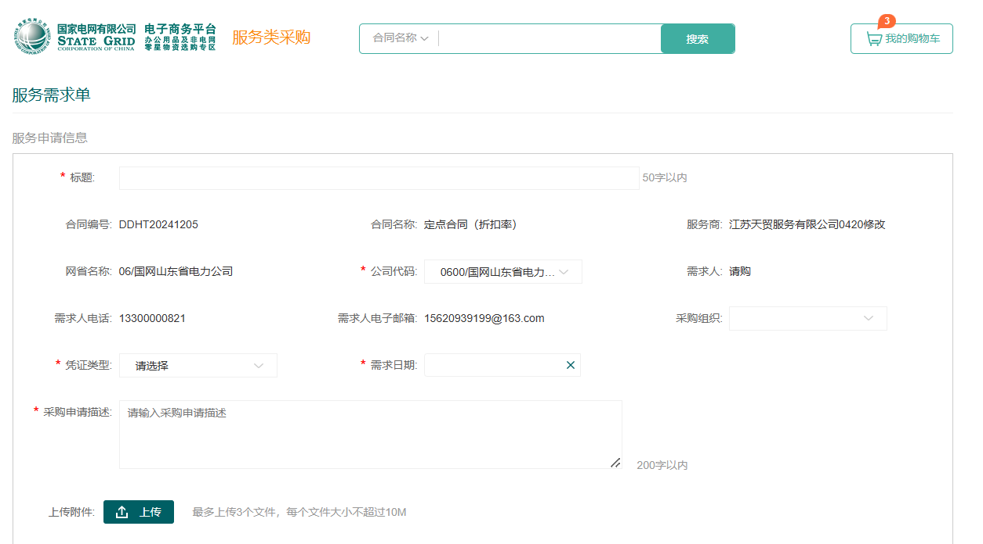
功能介绍—直接选购（定点）
合同展示
基础信息维护
服务明细添加
生成请购单
⑤维护请购单基本信息。支持附件上传。

Slide 27
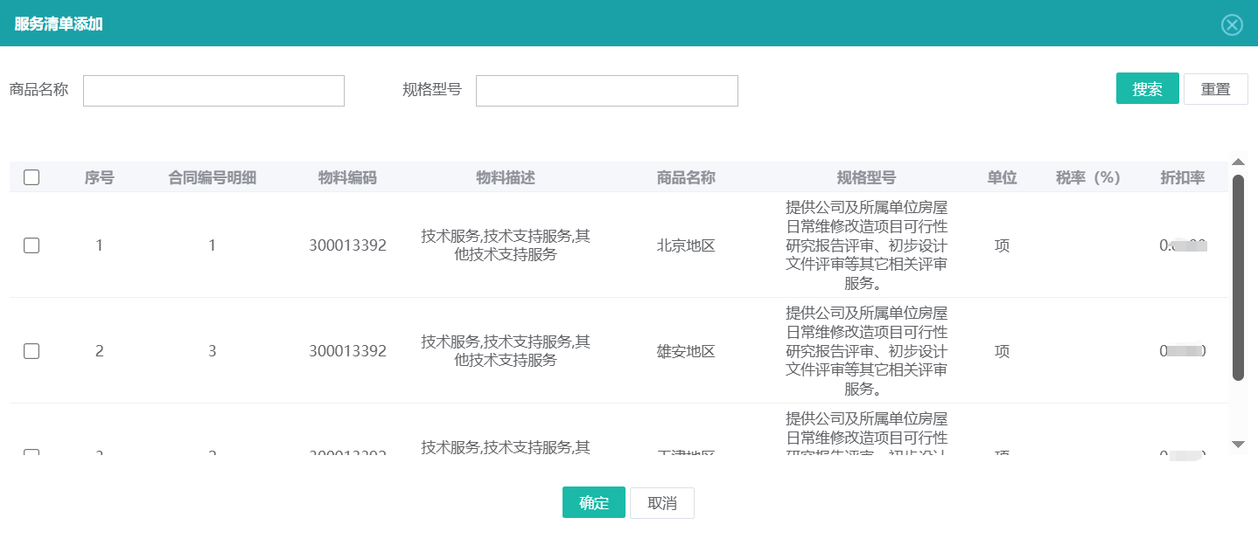
功能介绍—直接选购（定点）
合同展示
基础信息维护
服务明细添加
生成请购单
⑥点击“服务明细添加”。
⑦支持按照商品名称和规格型号进行明细检索。
⑧勾选所需明细项，点击“确定”，完成明细维护。

Slide 28
功能介绍—直接选购（定点）
合同展示
基础信息维护
服务明细添加
生成请购单
⑥点击中标明细清单模板下载，可下载该合同下的所有服务明细。
*报价方式为“折扣率”时，填写预估不含税单价、预估含税单价及数量。
编号 | 商品编号 | sku编号 | 合同编号明细 | 物料编码 | 物料描述 | 商品名称 | 规格型号 | 单位 | 预估不含税单价（元） （需编辑此列） | 预估含税单价（元） （需编辑此列） | 税率（%） | 数量 （需编辑此列） | 折扣率
 |  |  | 001 | 500024725 | 长尾夹 | 笔 | 0.5 | 项 |  |  | 13 |  | 0.8889
⑦在下载的表格中维护数量、预估不含税单价、预估含税单价等信息。
⑧点击服务清单导入，将编辑后的表格导入。

Slide 29
功能介绍—直接选购（定点）
合同展示
基础信息维护
服务明细添加
生成请购单
⑥点击中标明细清单模板下载，可下载该合同下的所有服务明细。
*报价方式为“固定价”时，填写数量即可。
编号 | 商品编号 | sku编号 | 合同编号明细 | 物料编码 | 物料描述 | 商品名称 | 规格型号 | 单位 | 不含税单价（元） | 含税单价 | 税率（%） | 数量 （仅编辑此列）
⑦在下载的表格中维护数量等信息即可。
⑧点击服务清单导入，将编辑后的表格导入。

Slide 30
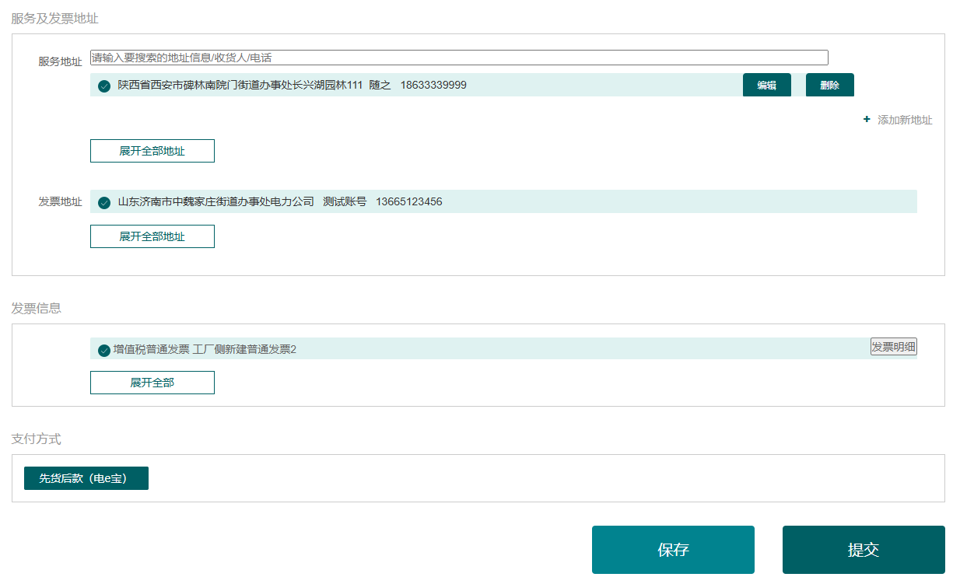
功能介绍—直接选购（定点）
合同展示
基础信息维护
服务明细添加
生成请购单
⑨维护服务地址及选择发票地址，维护发票信息。
⑩点击“提交”。

Slide 31
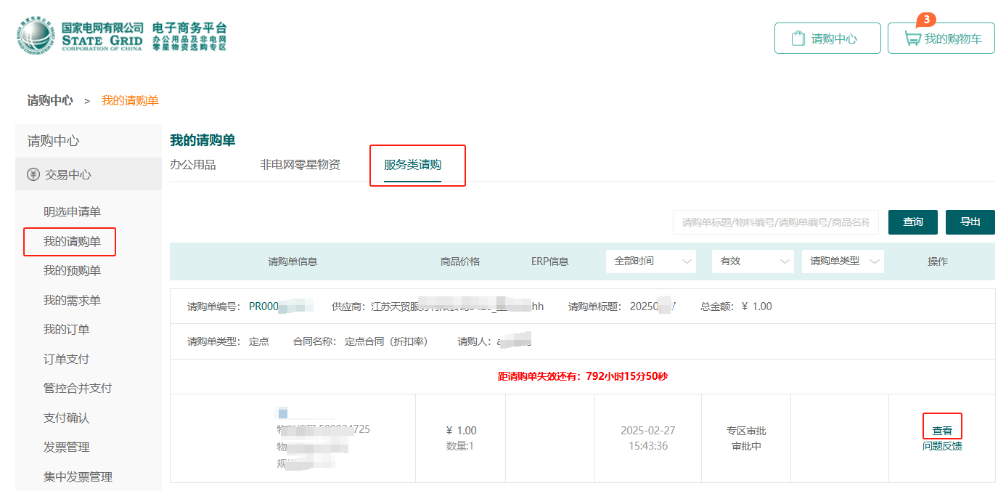
功能介绍—直接选购（定点）
合同展示
基础信息维护
服务明细添加
生成请购单
点击我的请购单“查看”。

Slide 32
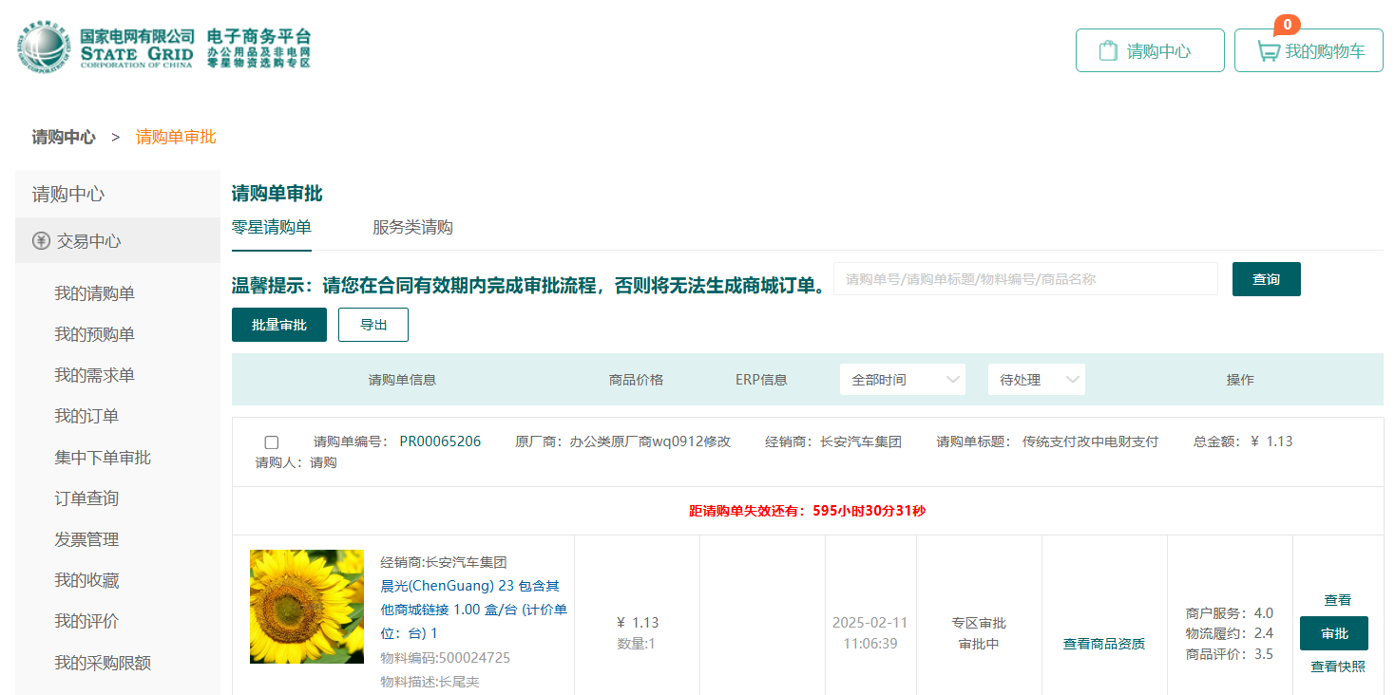
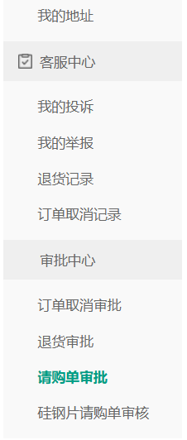
功能介绍—直接选购（定点）-非ERP集成单位
请购单审批
订单查看
服务开启
服务确认
①点击“请购单审批”。
②点击“审批”，进入审批界面审核。

Slide 33
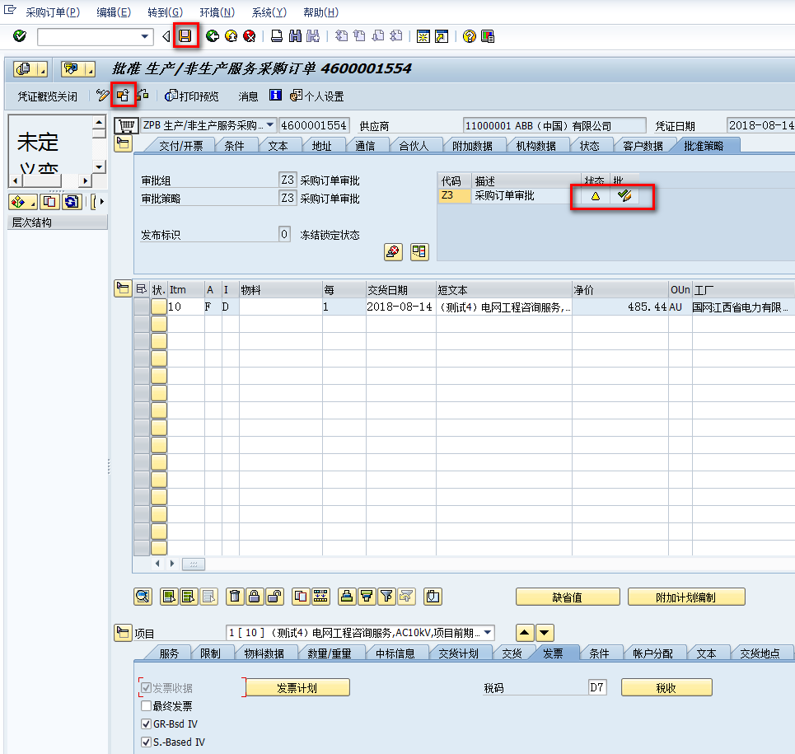
功能介绍—直接选购（定点）-ERP集成单位
请购单审批
订单查看
服务开启
服务确认
请购单信息推送到ERP系统，自动生成采购申请，审核人在ERP系统内对采购申请进行审批操作，审核界面示例如下图，具体按各单位实际操作界面为准。

Slide 34
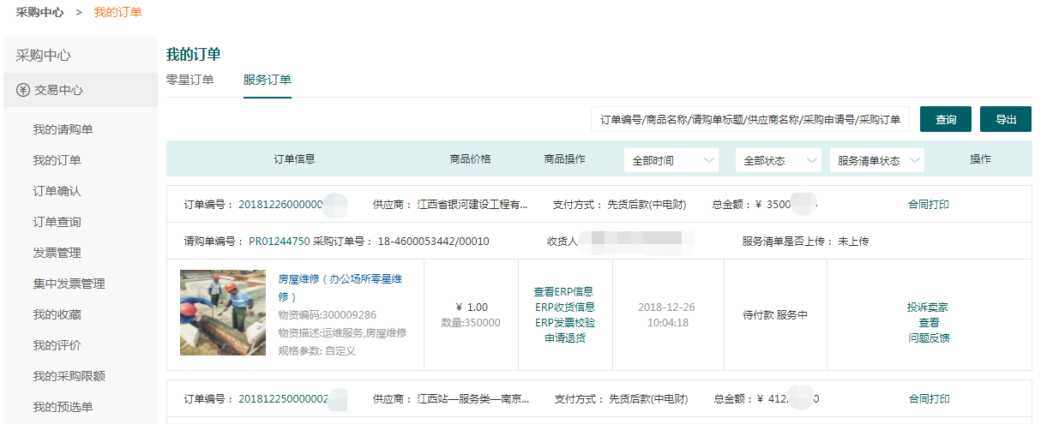
功能介绍—直接选购（定点）
请购单审批
订单查看
服务开启
服务确认
①点击“我的订单”
②选择服务订单进行查看

Slide 35
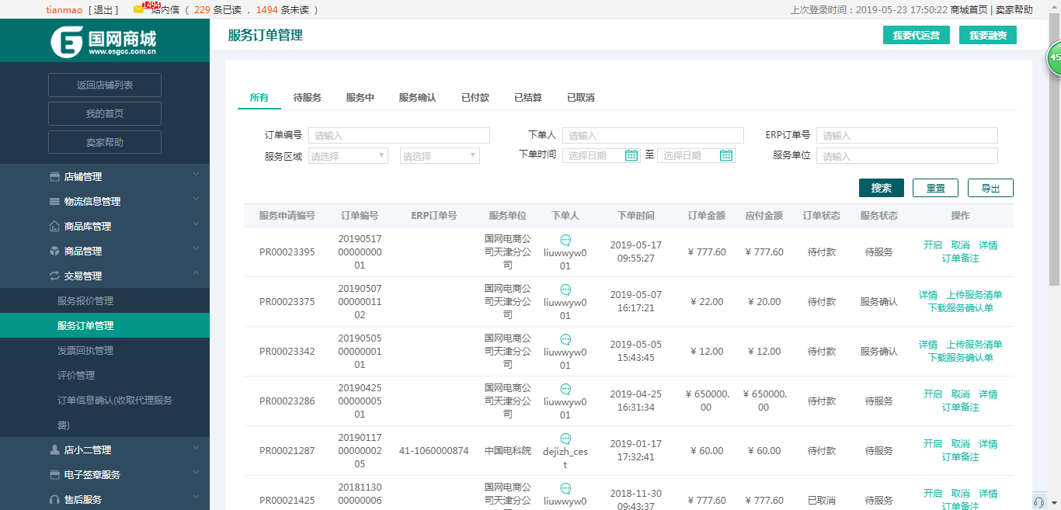
功能介绍—直接选购（定点）
请购单审批
订单查看
服务开启
服务确认
生成订单后，供应商需要在商户侧开启服务。
开启后ERP集成单位服务确认人员可在ERP系统内服务进度确认，非ERP集成单位服务确认人员在专区进行服务进度确认。
②点击“开启。”
①点击“服务订单管理”。

Slide 36
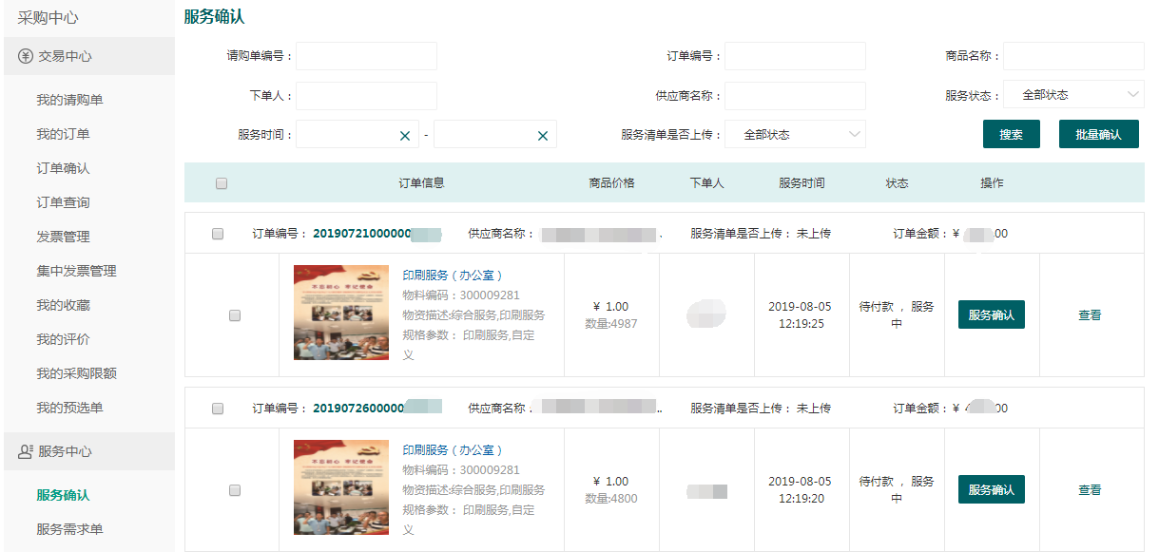
功能介绍—直接选购（定点）-非ERP集成单位
请购单审批
订单查看
服务开启
服务确认
②点击“服务确认”按钮。
①选择“服务确认”菜单。

Slide 37
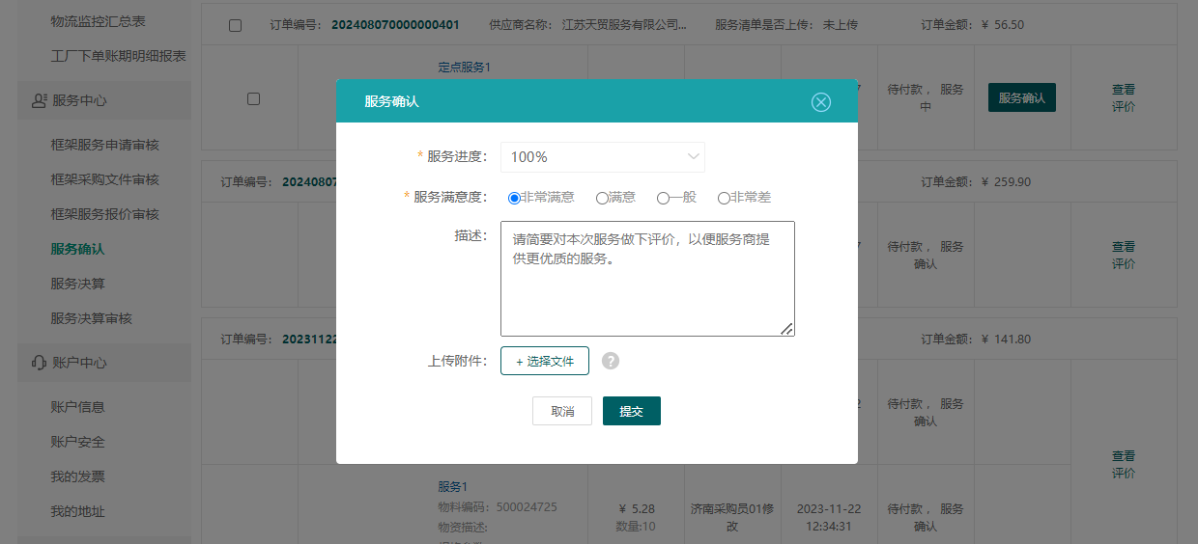
功能介绍—直接选购（定点）-非ERP集成单位
请购单审批
订单查看
服务开启
服务确认
③选择服务进度及服务满意度，填写具体评价。
④点击“提交”完成服务确认。

Slide 38
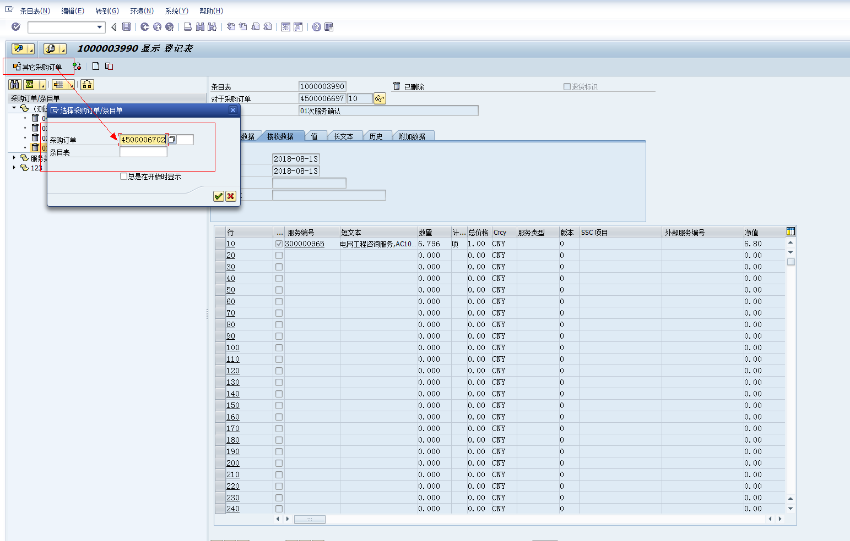
功能介绍—直接选购（定点）-ERP集成单位
请购单审批
订单查看
服务开启
服务确认
ERP集成单位的服务确认操作，是由确认人员在ERP系统完成，并自动同步确认操作到专区。服务确认操作界面示例如下图，具体按各单位实际操作界面为准。

Slide 39
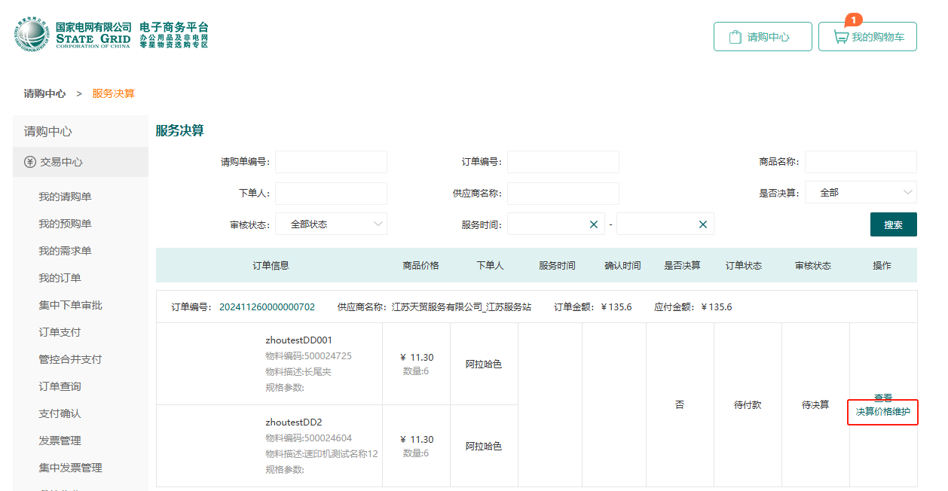
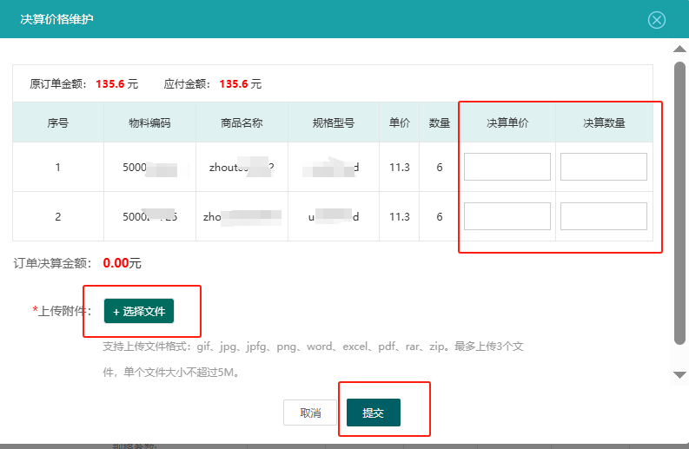
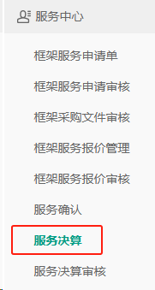
功能介绍—直接选购（定点）
服务决算
服务决算审批
③填写对应的决算单价及数量，上传附件后点击提交。
②找到对应订单，点击决算价格维护
①点击“请购中心”的“服务决算”按钮

Slide 40
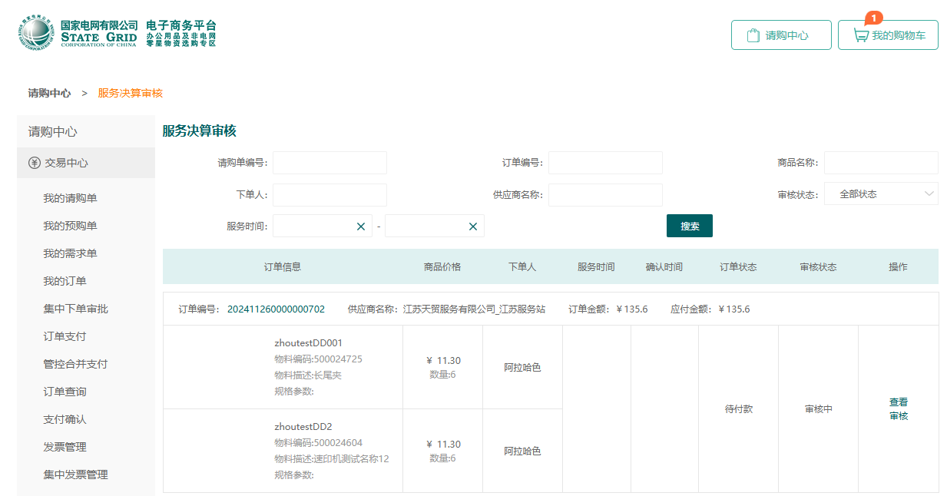
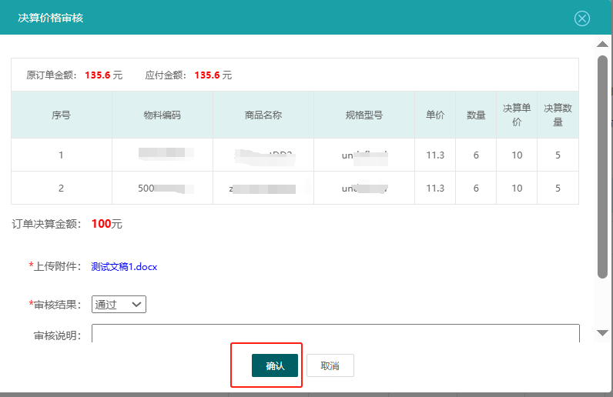
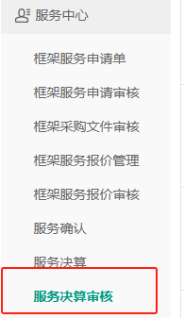
功能介绍—直接选购（定点）
服务决算
服务决算审批
③可查看决算详情，点击确认，决算审核通过
②点击审核按钮
①点击服务决算审核

Slide 41
功能介绍—直接选购（定点）
打印订单
打印服务确认单
发票索取
订单支付
订单打印非支付必需，用户可按照本单位财务要求，选择是否进行订单打印。
①点击“请购中心”
②点击“我的订单
③点击“查看”

Slide 42
功能介绍—直接选购（定点）
打印订单
打印服务确认单
发票索取
订单支付
④点击”打印订单“按钮，完成订单打印。

Slide 43
功能介绍—直接选购（定点）
打印订单
打印服务确认单
发票索取
订单支付
②按条件检索所需订单。
①点击“服务订单管理”，进入操作页面。
③点击“下载服务确认单”。

Slide 44
功能介绍—直接选购（定点）
打印订单
打印服务确认单
发票索取
订单支付

Slide 45
功能介绍—直接选购（定点）
打印订单
打印服务确认单
发票索取
订单支付
①点击“请购中心”。
④点击“索取发票，维护相关信息后，完成发票申请。
③勾选所需开票的订单。
②点击“发票管理”。

Slide 46
功能介绍—直接选购（定点）
打印订单
打印服务确认单
发票索取
订单支付
⑤勾选要开具发票的订单
⑥点击“确定”

Slide 47
功能介绍—直接选购（定点）
打印订单
打印服务确认单
发票索取
订单支付
⑦选择开票日期
⑧点击“获取发票”

Slide 48
功能介绍—直接选购（定点）
打印订单
打印服务确认单
发票索取
订单支付
用户在智慧共享财务平台进行发票校验，未应用智慧共享财务平台的线下校验。

Slide 49
功能介绍—直接选购（定点）
打印订单
打印服务确认单
发票索取
订单支付
1.单笔订单进行支付，直接在智慧共享财务平台内用专区订单编号支付；
2.合并订单支付，如下图，在专区【交易中心】-【管控合并支付】菜单，勾选要合并支付的订单，点击【合并支付批次生成】，将会生成批次支付号，在智慧共享财务平台内用批次支付号实现合并支付。
在“已生成付款批次”页面可查看生成的批次支付号，在智慧共享财务平台用批次支付号实现合并支付。

Slide 50
功能介绍—直接选购（定点）
打印订单
打印服务确认单
发票索取
订单支付
在智慧共享财务平台的“采购结算申请”单据中，完成货款支付，支付时务必备注订单编号，如下图。

Slide 51
功能介绍—直接选购（定点）
打印订单
打印服务确认单
发票索取
订单支付
电商采购的款项需要支付进汇通金财尾号为6502的中电财账户。

Slide 52
功能介绍—直接选购（定点）
打印订单
打印服务确认单
发票索取
订单支付
通过智慧共享财务平台付款时，需依据付款账户所属银行（中电财、非工行、工行），分别选择右图对应的开户行及联行号。
账户：国网汇通金财（北京）信息科技有限公司
开户行：中国电力财务有限公司直属营业部
账号：1099022101476502

Slide 53
功能介绍—直接选购（定点）
评价服务
查看评价
对于“服务中”的订单，请购、服务确认人员可以在“我的订单”-“服务订单”对订单进行评价。
②选择服务订单进行查看
①点击“我的订单”
③点击“评价”进入评价页面。

Slide 54
功能介绍—直接选购（定点）
评价服务
查看评价
具体服务评价页面如下图，服务类评价为订单维度，可进行评星打分。
④选择卖家印象，对服务进行评分及描述，可上传图片。
⑤提交评价

Slide 55
功能介绍—直接选购（定点）
查看评价
查看评价
用户可以在“交易中心”-“我的评价”菜单查看个人评价记录。
用户可在“我的评价”中查看历史评价记录。

Slide 56
业务流程—二次竞价（框架）

Slide 57
功能介绍—二次竞价（框架）
专区登录页
专区首页
服务类首页
合同详情页
网址：b.esgcc.com.cn，登录页如下图，首次登录可以通过“忘记密码”修改密码。

Slide 58
功能介绍—二次竞价（框架）
专区登录页
专区首页
服务类首页
合同详情页
①点击首页“共享专区”进入直属共享-服务类版块。

Slide 59
功能介绍—二次竞价（框架）
专区登录页
专区首页
服务类首页
合同详情页

Slide 60
功能介绍—二次竞价（框架）
专区登录页
专区首页
服务类首页
合同详情页
搜索框:支持合同编号、合同名称、店铺名称的模糊检索。
②支持按品类、采购方式、店铺名称分类检索。
③按合同进行展示，点击进入合同详情页面。

Slide 61
功能介绍—二次竞价（框架）
专区登录页
专区首页
服务类首页
合同详情页
框架合同基本信息

Slide 62
功能介绍—二次竞价（框架）
专区登录页
专区首页
服务类首页
合同详情页
框架基本信息
入围供应商信息

Slide 63
功能介绍—二次竞价（框架）
服务申请
创建竞价单
供应商在线报价
服务比选
生成请购单
④点击“服务申请”按钮。

Slide 64
功能介绍—二次竞价（框架）
服务申请
创建竞价单
供应商在线报价
服务比选
生成请购单
⑤维护服务申请基本信息。
⑥“采购申请描述”和附件为必填。附件请上传需求审批记录。

Slide 65
功能介绍—二次竞价（框架）
服务申请
创建竞价单
供应商在线报价
服务比选
生成请购单
⑦维护服务地址寄发票信息。
⑧点击“提交”

Slide 66
功能介绍—二次竞价（框架）
服务申请
创建竞价单
供应商在线报价
服务比选
生成请购单
⑩输入对应的服务申请编号，点击查询。
⑪点击审批。
⑨点击“框架服务申请审核”

Slide 67
功能介绍—二次竞价（框架）
服务申请
创建竞价单
供应商在线报价
服务比选
生成请购单
②点击“制定”。
①进入请购中心-服务中心- “采购文件制定”菜单。

Slide 68
功能介绍—二次竞价（框架）
服务申请
创建竞价单
供应商在线报价
服务比选
生成请购单
③填写竞价单报价起始时间等信息。
竞价时间间隔周期系统默认不少于3天，如遇紧急需求，需求用户上传说明文件，经上级物资管理部门审核同意后，竞价应答时间可少于3天，但不少于1天（24小时）。
④点击保存。

Slide 69
功能介绍—二次竞价（框架）
服务申请
创建竞价单
供应商在线报价
服务比选
生成请购单
⑤填写需求清单。
报价方式为“单价”或“总价”时，填写服务限价及数量。
⑥点击“保存”，完成竞价单制定。

Slide 70
功能介绍—二次竞价（框架）
服务申请
创建竞价单
供应商在线报价
服务比选
生成请购单
⑤点击模板下载。
字段名称 | 服务内容 | 单位 | 单项服务限价(元)/含税价
填写说明 | 填写限制100个字符以内，支持数字、字母、汉字、英文符号“-”“（）”“/”。 | 填写限制10个字符以内，例如人/天、个等。 | 支持输入数字，限制输入0-999999999.99
是否必填 | Y | Y | N
注意：从第四行算起，限制每次导入500条数据，请勿修改模板

Slide 71
功能介绍—二次竞价（框架）
服务申请
创建竞价单
供应商在线报价
服务比选
生成请购单
⑥点击导入，上传导入的模板
⑦上传完毕点击确定
⑧点击保存

Slide 72
功能介绍—二次竞价（框架）
服务申请
创建竞价单
供应商在线报价
服务比选
生成请购单
⑤填写需求清单。
报价方式为“折扣率”时，填写预估含税单价及数量。
⑥点击“保存”，完成竞价单制定。
注意：模板下载导入与前者雷同。

Slide 73
功能介绍—二次竞价（框架）
服务申请
创建竞价单
供应商在线报价
服务比选
生成请购单
⑧点击“提交审核”
⑦点击“框架采购文件制定”

Slide 74
功能介绍—二次竞价（框架）
服务申请
创建竞价单
供应商在线报价
服务比选
生成请购单
⑨在审批账号下点击“框架采购文件审核”进入审核页面。
⑩点击“审核”按钮，跳出审核对话框，点击“通过”。

Slide 75
功能介绍—二次竞价（框架）
服务申请
创建竞价单
供应商在线报价
服务比选
生成请购单
⑫查看竞价单信息。
⑪在“采购文件制定”菜单，查看所有竞价单信息。
审核状态。

Slide 76
功能介绍—二次竞价（框架）
服务申请
创建竞价单
供应商在线报价
服务比选
生成请购单
①进入“服务报价管理”菜单。
②查看详情。
③确认接收。

Slide 77
功能介绍—二次竞价（框架）
服务申请
创建竞价单
供应商在线报价
服务比选
生成请购单
④查看基本信息和采购方案信息。

Slide 78
功能介绍—二次竞价（框架）
服务申请
创建竞价单
供应商在线报价
服务比选
生成请购单
⑥报价方式为“单价”或“总价”时，填写明细单价。
⑤点击“报价” 。
⑦点击“保存”。

Slide 79
功能介绍—二次竞价（框架）
服务申请
创建竞价单
供应商在线报价
服务比选
生成请购单
⑥报价方式为“折扣率”时，填写本轮折扣率，不得高于一阶段中标折扣率。
⑤点击“报价” 。
⑦点击“保存”。

Slide 80
功能介绍—二次竞价（框架）
服务申请
创建竞价单
供应商在线报价
服务比选
生成请购单
*报价过程中，只能看到报价状态，不能看到具体价格。
②报价截止后，进入比选页面。
①进入“框架服务报价管理”菜单点击可查看供应商报价状态。

Slide 81
功能介绍—二次竞价（框架）
服务申请
创建竞价单
供应商在线报价
服务比选
生成请购单
③勾选中选的供应商。
二次竞价（框架）根据最低价选择中选供应商。如选择非最低价供应商时需上传说明文件（必填）。
④确认好中选供应商后，点击“保存”。

Slide 82
功能介绍—二次竞价（框架）
服务申请
创建竞价单
供应商在线报价
服务比选
生成请购单
④进入“框架服务报价审核
”菜单，点击“审核”。
⑤点击“审核”按钮，输入审批意见，点击“通过”。

Slide 83
功能介绍—二次竞价（框架）
服务申请
创建竞价单
供应商在线报价
服务比选
生成请购单

Slide 84
功能介绍—二次竞价（框架）-非ERP集成单位
请购单审批
订单查看
服务开启
服务确认
②点击“同意”即审批通过。
①进入“请购单审批”页面，进行审批。

Slide 85
功能介绍—二次竞价（框架）-ERP集成单位
请购单审批
订单查看
服务开启
服务确认
请购单信息推送到ERP系统，自动生成采购申请，审核人在ERP系统内对采购申请进行审批操作，审核界面示例如下图，具体按各单位实际操作界面为准。

Slide 86
功能介绍—二次竞价（框架）
请购单审批
订单查看
服务开启
服务确认
②选择服务订单进行查看。
①点击“我的订单”。

Slide 87
功能介绍—二次竞价（框架）
请购单审批
订单查看
服务开启
服务确认
②点击“开启”。
①点击“服务订单管理”按钮。
③按要求或阶段上传服务清单。

Slide 88
功能介绍—二次竞价（框架）-非ERP集成单位
请购单审批
订单查看
服务开启
服务确认
对于服务周期较长，需分阶段进行服务确认及评价的服务，选择【请购中心】-【服务确认】，进行相应的服务进度的确认及服务评价。
②点击“服务确认”按钮。
①选择“服务确认”菜单。

Slide 89
功能介绍—二次竞价（框架）-非ERP集成单位
请购单审批
订单查看
服务开启
服务确认
③选择服务进度
④选择服务满意度
⑤点击“提交”完成服务确认

Slide 90
功能介绍—二次竞价（框架）-ERP集成单位
请购单审批
订单查看
服务开启
服务确认
ERP集成单位服务确认操作，是由确认人员在ERP系统完成，并自动同步确认操作到专区，服务确认操作界面示例如下图，具体按各单位实际操作界面为准。

Slide 91
功能介绍—二次竞价（框架）
服务决算
服务决算审批
③填写对应的决算单价及数量，上传附件后点击提交。
②找到对应订单，点击决算价格维护。
①点击“请购中心”的“服务决算”按钮

Slide 92
功能介绍—二次竞价（框架）
服务决算
服务决算审批
③可查看决算详情，点击确认，决算审核通过。
②点击审核按钮。
①点击服务决算审核。

Slide 93
功能介绍—二次竞价（框架）
打印订单
打印服务确认单
发票索取
订单支付
订单打印非支付必需，用户可按照本单位财务要求，选择是否进行订单打印。
①点击“请购中心”。
②点击“我的订单。
③点击“查看”。

Slide 94
功能介绍—二次竞价（框架）
打印订单
打印服务确认单
发票索取
订单支付
④点击”打印订单“按钮，完成订单打印。

Slide 95
功能介绍—二次竞价（框架）
打印订单
打印服务确认单
发票索取
订单支付
②按条件检索所需订单。
①点击“服务订单管理”，进入操作页面。
③点击“下载服务确认单”。

Slide 96
功能介绍—二次竞价（框架）
打印订单
打印服务确认单
发票索取
订单支付

Slide 97
谢谢！

